Slide 1


Slide 2

ЧТО ТАКОЕ ОтУС
Открытый университет Сколково
(ОтУС) — программа Фонда «Сколково» по привлечению, вовлечению и развитию талантливых молодых людей с научно-технологическими и предпринимательскими компетенциями в инновационную экосистему России.

Slide 3
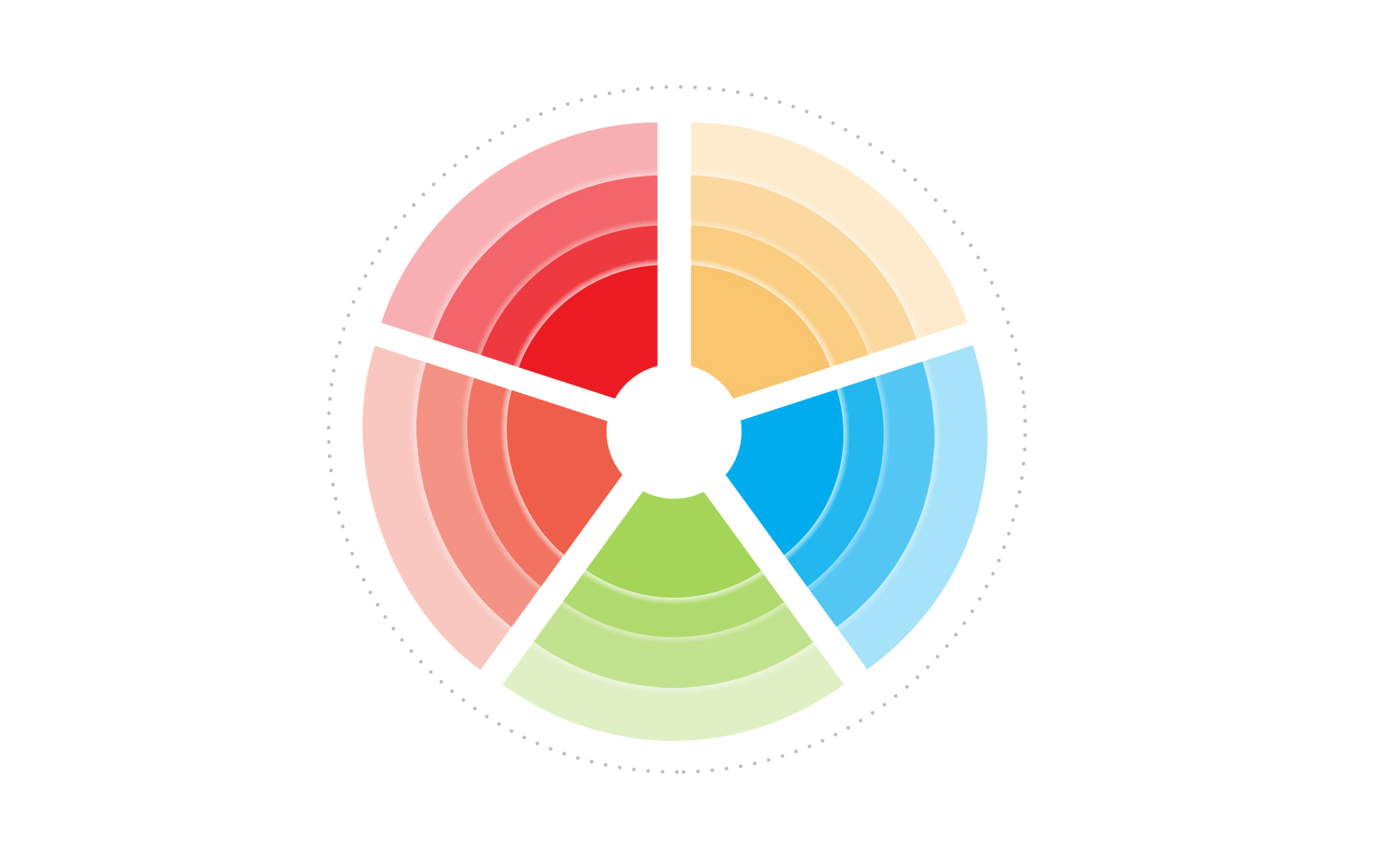
СЕТЬ
МИРОВОЕ СООБЩЕСТВО
СНГ
РОССИЯ
1. МЕЖДИСЦИПЛИНАРНАЯ
мировые технологические лидеры и мыслители, успешные предприниматели, эксперты и менторы.
МОСКВА
3. МЕЖКОРПОРАТИВНАЯ
технологические корпорации, государственные органы и институты развития: РОСНАНО, РВК, Министерство образования РФ, Министерство экономического развития;
компании-партнеры проекта «Сколково»
(Microsoft, CISCO, SAP, Intel, Autodesk, Astra Zeneca, Pfizer, РЕНОВА и др.)
ВУЗЫ
R&D
КОМПАНИИ
УЧАСТНИКИ
СКОЛКОВО
ОтУС
2. МЕЖВУЗОВСКАЯ
студенты, аспиранты, преподаватели ведущих вузов России (в т.ч. Сколтех, Ассоциация предпринимательских университетов), сотрудники ведущих НИИ и научных центров России. Сотрудничество с зарубежными университетским и научными центрами.
ИНСТИТУТЫ
РАЗВИТИЯ
4. МЕЖРЕГИОНАЛЬНАЯ /
МЕЖДУНАРОДНАЯ
совместные мероприятия с территориальными структурами
поддержки и развития инноваций,
Включенность в мировые сети: TED, Singularity University и т.д.
ФОНД
СКОЛКОВО
ОтУС - площадка для регулярного взаимодействия
всех субъектов инновационной экосистемы России
В основе взаимодействия - соединение в одном месте талантов, технологических и бизнес экспертов, лидеров перспективных научных исследований, а также использование самых продвинутых форматов мероприятий, мотивирующих к предпринимательской деятельности и помогающих в создании инновационных идей.

Slide 4


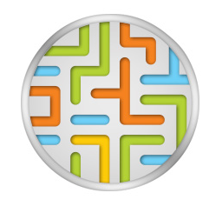
УЧАСТНИКИ ОтУС
В мероприятиях ОтУС участвуют представители научных институтов и вузов, в том числе:
МГУ | СПБГУ
МФТИ | СПбГПУ
НИЯУ МИФИ | ЛЭТИ
НИТУ «МИСиС» | НИУ ИТМО
МГТУ им. Н. Э. Баумана | ТГУ
НИУ ВШЭ | ТПУ
МГМУ им. И.М.Сеченова | ТУСУР
Студенты, аспиранты и молодые ученые из ведущих университетов, научно-исследовательских институтов и научных центров, сотрудники технологических стартапов, молодые предприниматели, инноваторы, инженеры.
УЧАСТНИКИ «СКОЛКОВО»
(компании-участники, инноваторы)
ПОТЕНЦИАЛЬНЫЕ СОТРУДНИКИ
И УЧАСТНИКИ ИННОВАЦИОННОЙ ЭКОСИСТЕМЫ
(абитуриенты Сколтех, студенты, молодые ученые, предприниматели)
Институт белка РАН | ПГУПС
Институт кибернетики им. В. М. Глушкова | РАТИ-ГИТИС
Институт общей физики РАН | РГУТиС
ИОХ РАН | РИТММ
ИСПМ РАН | РГАИС
КНУ им. Тараса Шевченко | РУДН
МАМИ | СГТУ им. Гагарина Ю.А.
МАТИ | СибГМУ
МГГУ им. М.А.Шолохова | ТИБ
МГИУ | ЮЗГУ
Одинцовский Гуманитарный Институт | и другие
СООБЩЕСТВО ОтУС
Символом члена сообщества выпускников ОтУС был выбран значок в виде эмблемы Открытого университета Сколково.

Slide 5




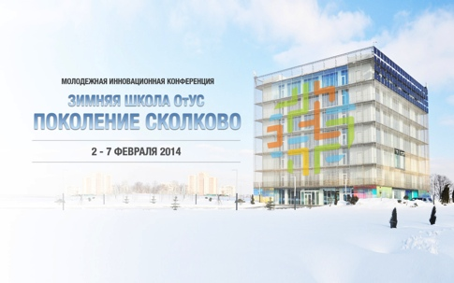



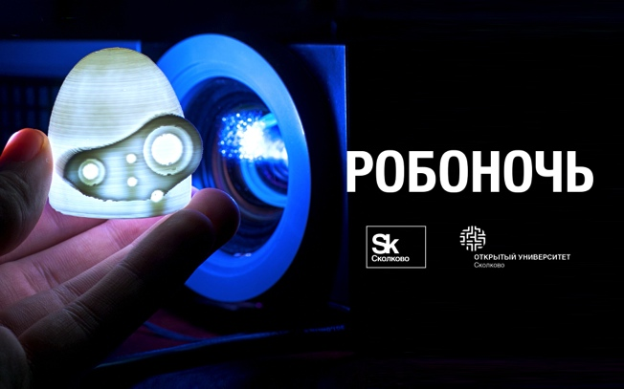
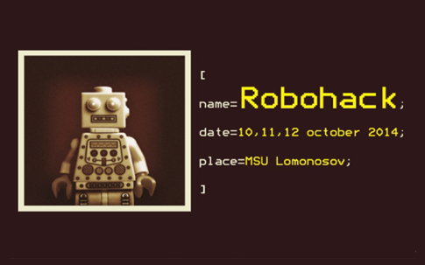


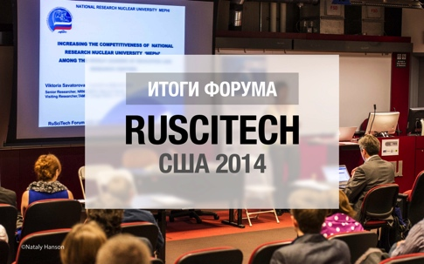

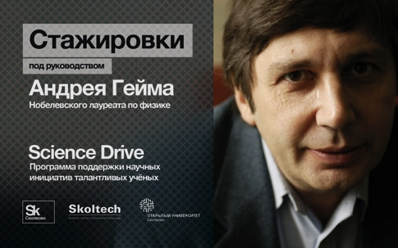

СОБЫТИЯ ОтУС 2014

Slide 6
ПРОГРАММА
СТУДЕНТЫ
АСПИРАНТЫ
МОЛОДЫЕ УЧЕНЫЕ
МОЛОДЫЕ ПРЕДПРИНИМАТЕЛИ
ОтУС работает с участниками всех стадий инновационного процесса, ускоряя их развитие и вовлекая в экосистему «Сколково» на каждой стадии. Программа ОтУС состоит из нескольких блоков: участвовать можно в зависимости от компетенций, необходимых участнику, как в отдельных частях программы, так и в их совокупности.
участники Сколково
стажеры и сотрудники компаний участников Сколково
стажеры и сотрудники Фонда «Сколково», ДО и партнеров
Студенты Сколтеха
Привлечение
Отбор
Формирование и развитие команд
с инновационными проектами
Интеграция в экосистему Сколково
Формирование, развитие и поддержание сообщества Сколково
EDUTAINMENT (КИНОФЕСТИВАЛЬ 360,
TEDx)
КОНКУРСЫ
ОТ ИДЕИ К БИЗНЕСУ
СЕЗОННЫЕ ШКОЛЫ
МИРОВЫЕ ТЕХНОЛОГИЧЕСКИЕ ТРЕНДЫ
СКОЛКОВО:
ИНСТРУКЦИЯ ПО ПРИМЕНЕНИЮ
МЕРОПРИЯТИЯ ПО РАБОТЕ С СООБЩЕСТВОМ

Slide 7








Уникальный проект, направленный на формирование сообщества молодых талантов (ученые, студенты, предприниматели), желающих и способных согласованно влиять на стратегию развития науки, глобальных инноваций и высоких технологий в России и мире.
Экспертное сообщество Сколково вместе с талантливой молодежью готово сделать ревизию приоритетных направлений для разработки новых идей проектов и технологий
ПАРТНЕРЫ
ОРГАНИЗАТОРЫ
ПРОГРАММНЫЕ ПАРТНЕРЫ

Slide 8
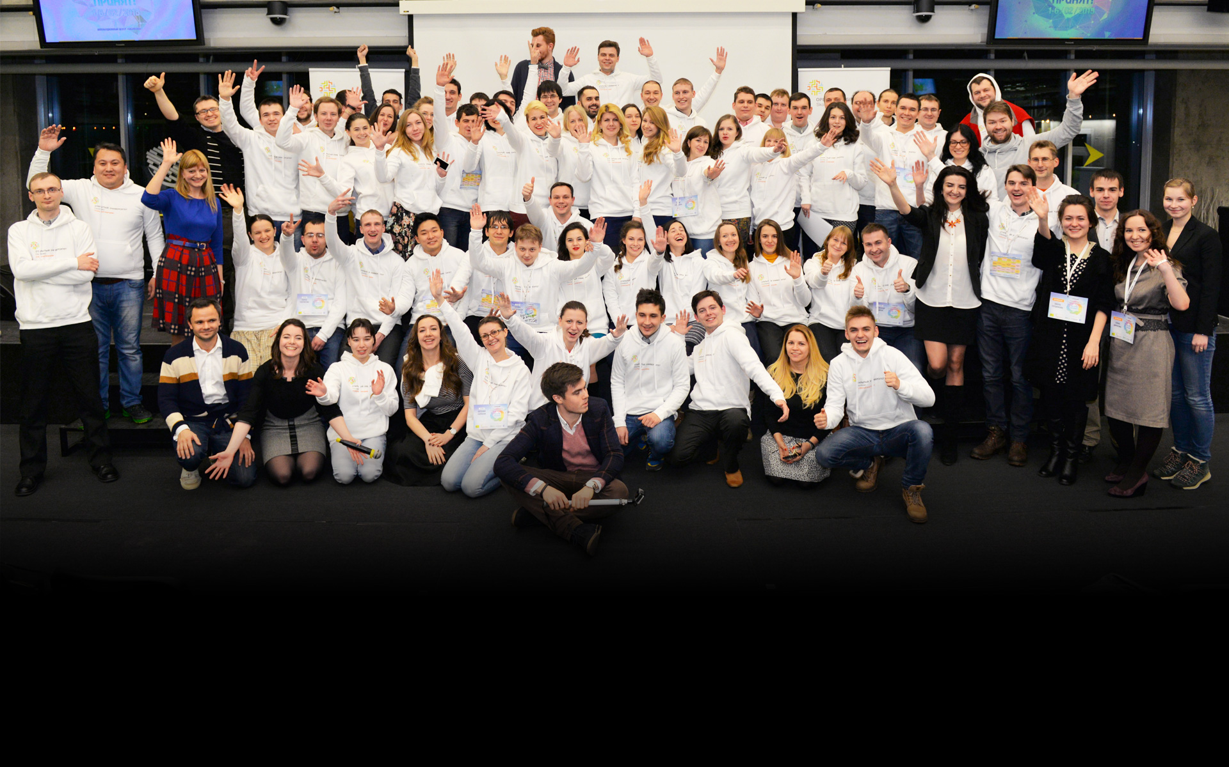
«На Зимней школе ОтУС я увидел содержательных молодых людей – со своими, а не заимствованными мыслями, со своей школой, карьерой, опытом побед и неудач, своей ответственностью в жизни». Сергей Жуков Вице-Президент по развитию деятельности Фонда на Дальнем Востоке.

Slide 9

Школа объединит талантливых молодых исследователей России и СНГ, заинтересованных в:
сетевом взаимодействии
создании междисциплинарных команд и проектов
популяризации научной и инновационной деятельности
ОРГАНИЗАТОРЫ
ПАРТНЕРЫ
по согласованию

Slide 10

Ярмарка направлена на:
Привлечение молодых специалистов в области биомедицинских технологий для работы и стажировок в компаниях-участниках Кластера БМТ, фармацевтических производителях и Фонде «Сколково»
Представление профессиональным фармацевтическим компаниям – партнерам «Сколково», и компаниям-участникам проекта «Сколково» перспективного кадрового резерва с профильным образованием и компетенциями.

Slide 11

Программа открытых лекций, организованная Фармацевтической компанией Pfizer, Открытым университетом Сколково и Кластером биомедицинских технологий Фонда «Сколково», объединяет новейшие научные и технические знания от мировых лидеров индустрии Big Pharma и других участников фармацевтического рынка.
Целевая аудитория: студенты и аспиранты, молодые специалисты в области химии, биологии, медицины и смежных дисциплин, сотрудники инновационных фармацевтических проектов, биотех и фармкомпаний,
сотрудники компаний-участников и соискатели статуса участника проекта «Сколково» по направлению БМТ.

Slide 12

Патентная школа направлена на максимально интенсивное обучение практическим навыкам самостоятельной подготовки и подачи патентной заявки в России и за рубежом, в том числе по процедуре РСТ.
Соорганизаторами мероприятия выступают Центр интеллектуальной собственности Сколково и Открытый университет Сколково.

Slide 13

В сентябре 2015 года ОтУС совместно с Робототехническим центром Сколково организуют мероприятие экспериментального формата: соединение ночи кино и развлекательной программы

Slide 14

МЕЖДУНАРОДНОЕ СООБЩЕСТВО. SKOLKOVO DAY.
Однодневные программы в Сколково для молодежных делегаций (научное, предпринимательское направление), посещающих Россию.
Sk Day в рамках Молодежной программы форума «Открытые инновации»;
Sk Day в рамках международных школ;
Sk Day в рамках ознакомительных поездок в РФ для молодежи по линии БРИКС, СНГ, ЕЭС;

Slide 15


КЛУБ СКОЛКОВО – 6 O’Clock
Клуб Сколково – 6 O'Clock – место встреч сотрудников Фонда «Сколково», участников Открытого университета Сколково и всех членов сообщества Сколково с предпринимателями, инноваторами, учеными, мыслителями. Встречи клуба – это общение и дискуссии за чаем в формате без галстука.

Slide 16
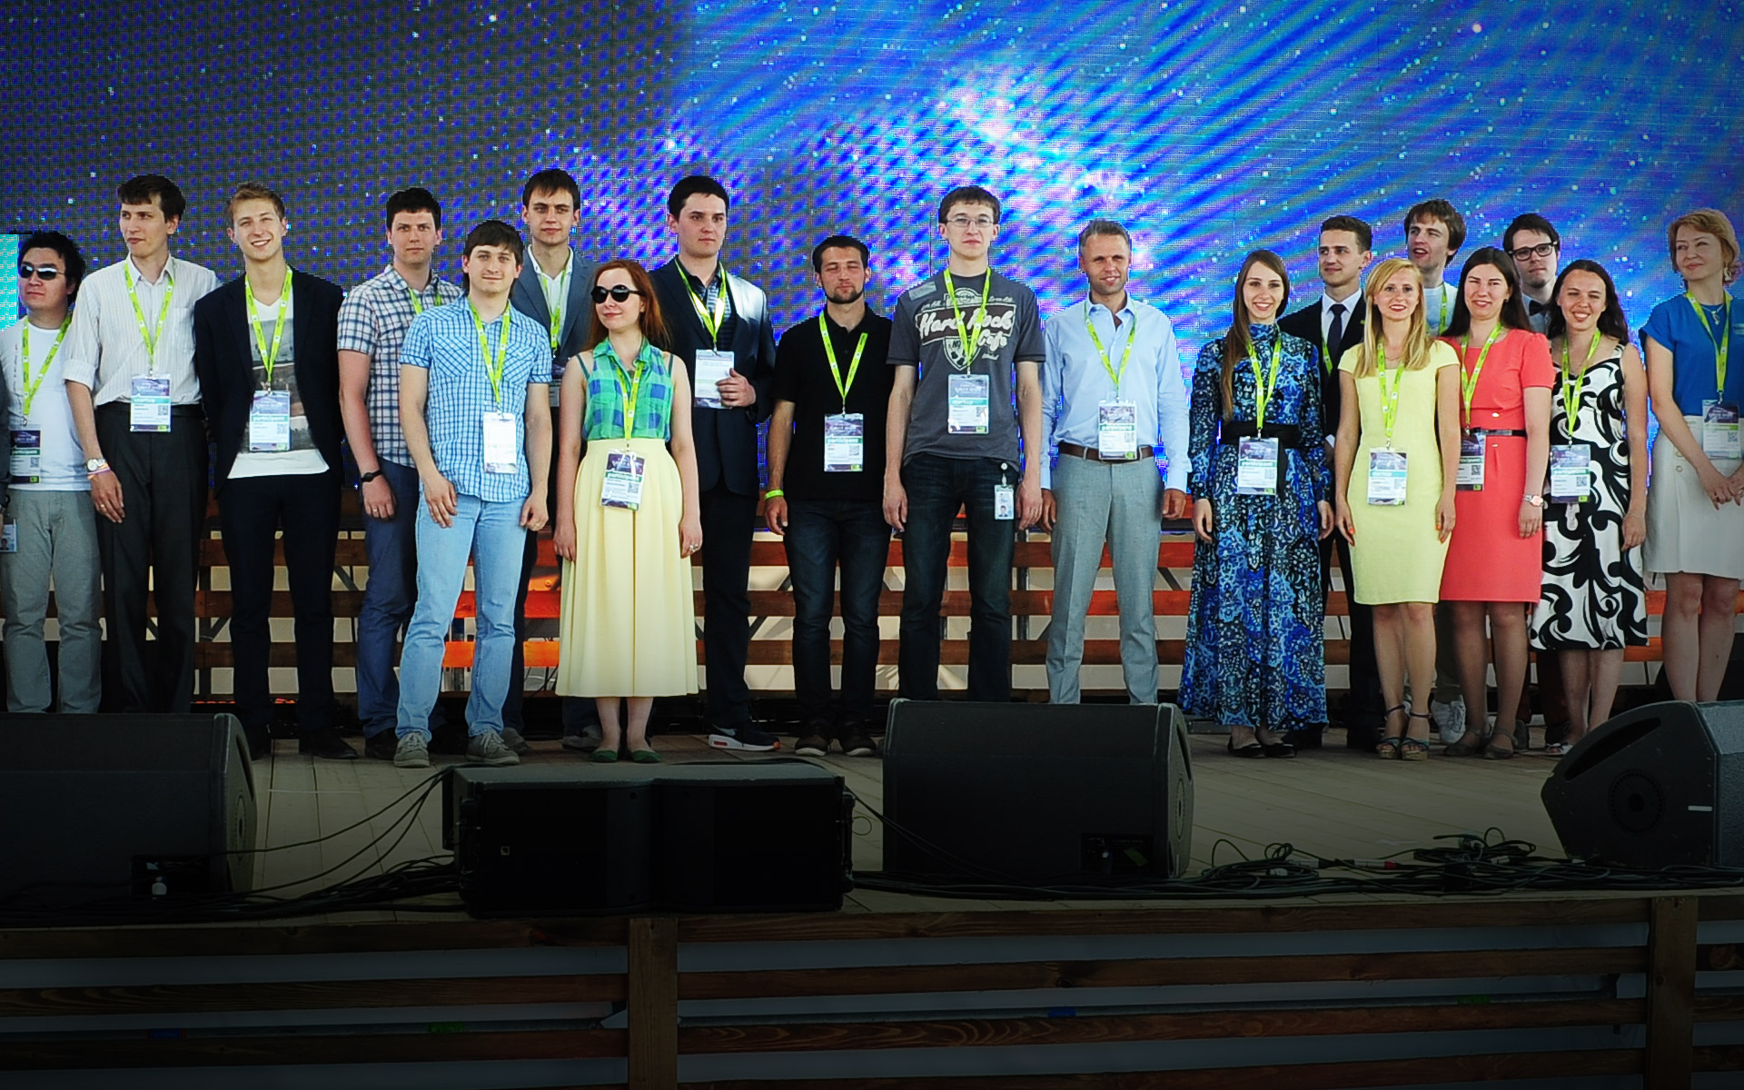
ВЫПУСКНОЙ
Выпускной вечер участников ОтУС 2015 года вновь пройдет во время предпринимательской конференции Startup Village на территории Инновационного центра Сколково.

Slide 17
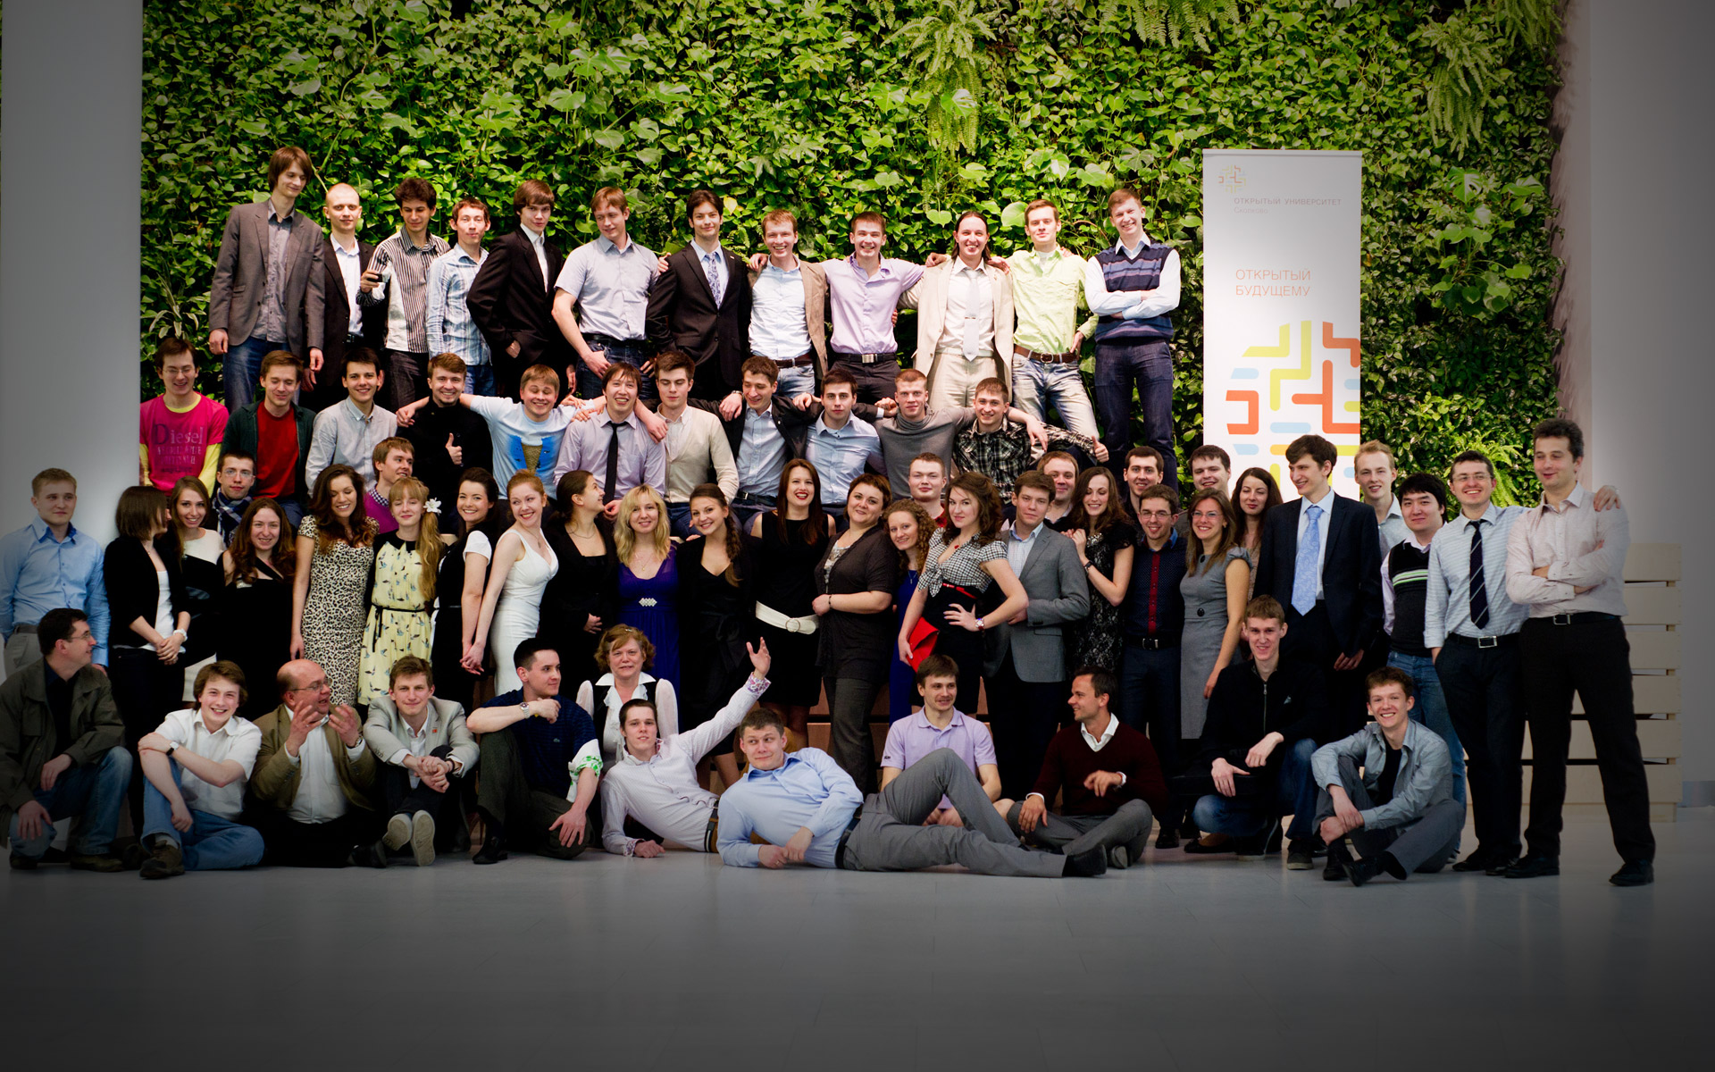
OpUS DAY
Исторически сложившееся мероприятие, которое проводится ежегодно в день самого первого мероприятия ОтУС. Нацелено на формирование и удержание сообщества из молодежной целевой аудитории.
Каждый раз проходит в различных форматах.

Slide 18
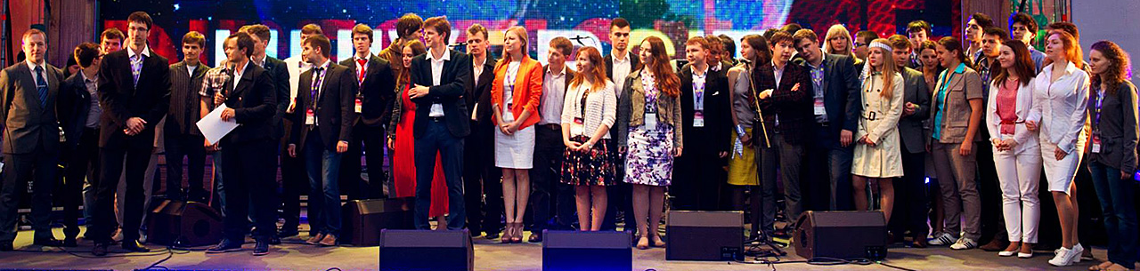
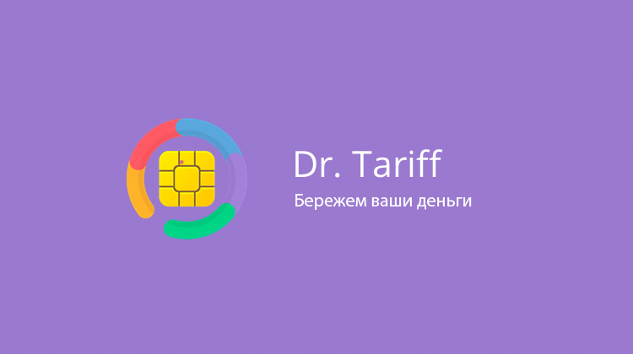


OpUS AWARD
НОМИНАЦИЯ №1
Предпринимательский проект участника ОтУС.
НОМИНАЦИЯ №2
Проект участника ОтУС, имеющий наибольший потенциал влияния на инновационное, социальное, экономическое развитие России.
Dr. Tariff
Победитель 2013
Oriense
Победитель 2014
Мост поколений
Победитель 2013
Транспорт будущего
Победитель 2014

Slide 19
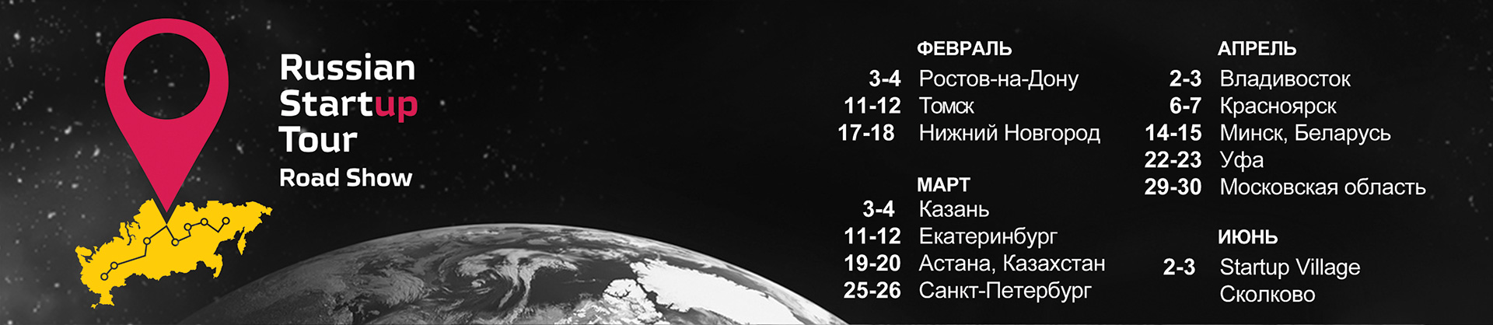

ВСЕРОССИЙСКИЙ СТАРТАП-ТУР 2015:
КОНЦЕПЦИЯ НАУЧНО-ОБРАЗОВАТЕЛЬНОГО ТРЕКА
ЦЕЛЕВАЯ АУДИТОРИЯ:
студенты, аспиранты, молодые ученые;
сотрудники НИИ и научных центров;
сотрудники университетов.
ПРОГРАММА ТРЕКА:
Коммерциализация результатов научно-исследовательской деятельности,
Представитель Фонда «Сколково»
Развитие российской исследовательской сети,
Представитель ФАНО
Открытый университет Сколково: программы и ключевые события для талантливой молодежи. Проект «Сообщество молодых ученых Сколково»
  Представитель ОтУС
Сколтех: возможности сотрудничества для академической среды, сетевое взаимодействие научных центров,
Представитель Сколтеха
rst.startupvillage.ru
ОРГАНИЗАТОРЫ
СООРГАНИЗАТОР
ПАРТНЕР

Slide 20

ПАРТНЕРСКИЕ ПРОЕКТЫ

Slide 21





Фестиваль вносит вклад в переосмысление роли науки в современном обществе, вовлекая все больше активных и неравнодушных молодых ученых и инноваторов к диалогу науки и искусства.
Задача кинофестиваля – анализ влияния науки, открытий, инноваций на повседневную жизнь и изменения самой научной идеи под воздействием общества.
ИСТОРИЯ КИНОФЕСТИВАЛЯ АКТУАЛЬНОГО НАУЧНОГО КИНО 360°
(ПРОВОДИТСЯ СОВМЕСТНО С ПОЛИТЕХНИЧЕСКИМ МУЗЕЕМ)
2014
2013
2012
2011

Slide 22




КОНФЕРЕНЦИИ В ФОРМАТЕ TEDx
TEDxMoscow и TEDxSkolkovo призваны транслировать и развивать опыт TED на региональном уровне, концентрируя вокруг Москвы и Сколково самых ярких спикеров: инноваторов, предпринимателей, ученых – всех, кто определяет повестку завтрашнего дня. TEDxMoscow и TEDxSkolkovo - организовано по лицензии TED.
Прямая трансляция TED 2015 Март | Прямая трансляция TEDGlobal 2015 Октябрь | Декабрь

Slide 23
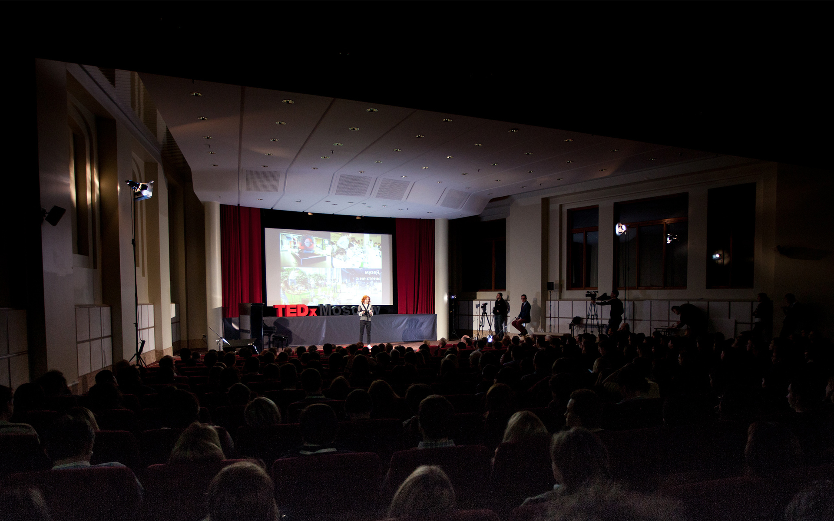

Slide 24


Slide 25

Российский финал конкурса Imagine Cup 2015 состоится 18 апреля. Как и в предыдущие годы, студенческие команды могут принять участие в конкурсе по трем категориям: «Игры», «Инновации» и «Социальные проекты».
Фонд «Сколково» и Открытый университет Сколково выступают партнерами конкурса Imagine Cup в России уже четвертый год.

Slide 26
ЧТО БЫЛО В 2014

Slide 27

Программа, реализуемая совместно с Кластерами Фонда «Сколково».
Направлена на формирование малых команд с предпринимательскими компетенциями вокруг идей инновационных проектов, а также помощь в подготовке заявки соискателям статуса участника.
Фокус программы: проекты, основанные на применении энергоэффективных, информационных и космических технологий в сфере транспорта и транспортной инфраструктуры
Большая часть мероприятий программы проходит в интерактивном формате: мозговые штурмы, форсайт- и стратегические сессии, групповая работа, дискуссии.

Slide 28




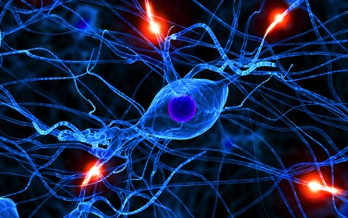

МИРОВЫЕ ТЕХНОЛОГИЧЕСКИЕ ТРЕНДЫ
Программа открытых лекций от мировых экспертов в сфере ИТ, биомедицинских, энергоэффективных, космических и ядерных технологий. Лекции ориентированы на разнообразную аудиторию – от студентов технических вузов до директоров малых инновационных компаний.

Slide 29

















ПАРТНЕРЫ 2014 (ПРОГРАММ И СОБЫТИЙ)
ФЕСТИВАЛЬ
АКТУАЛЬНОГО
НАУЧНОГО КИНО

Slide 30























СПИКЕРЫ
Алекcандр
Кулешов
Эдвард
Кроули
Дирк
Майснер
Алексей
Медведев
Лорд
Ара Дарзи
Сунита
Уильямс
Жорес
Алфёров
Владимир
Малявин
Александр
Фертман
Михаил
Гельфанд
Альберт
Ефимов
Артем
Оганов
Ренат
Батыров
Алексей
Ермолин
Александр
Жаворонков
Сергей
Жуков
•••
Максим
Киселёв
Глеб
Павловский
Петр
Щедровицкий
Эдуард
Каналош
Константин
Северинов
Пекка
Вильякайнен
Андрей
Иванов
и другие
ВИДЕОАРХИВ ОТКРЫТЫХ ЛЕКЦИЙ:
youtube.com/openusk

Slide 31
Истории успеха стартапы, Сколтехи, сотрудники…

Slide 32




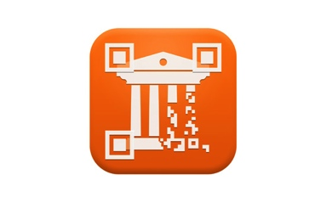





ПРОЕКТЫ ОтУС: СТАТУС УЧАСТНИКА СКОЛКОВО
2014
Oriense разрабатывает высокотехнологические устройства, которые объединяют компьютерное зрение и навигационные технологии и призваны повысить самостоятельность и социальную адаптацию инвалидов по зрению
Производство в целях мощного лазеростроения: изоляторы Фарадея и оптическая механика. В настоящее время разработаны и апробированы уникальные
криогенные изоляторы Фарадея
Разработка и развитие технологий, позволяющих создавать решения для обеспечения информационной безопасности и доверенные программные и аппаратные платформы
Создание интеллектуальной системы управления зданием, основанной на научающейся математической модели оптимального энергопотребления
Единая стандартизированная платформа для музеев и их посетителей. Она включает в себя мобильное приложение, которое позволяет посетителям музея получить полную аудио/фото/текстовую информацию об интересующих его экспонатах
Создание программного продукта, позволяющего экономить значительные денежные средства
банками, у которых остро стоит вопрос о сокращении расходов на инкассацию и увеличении эффективности использования денежных средств
Разработка энергосберегающих инновационных процессов комплексной переработки техногенных отходов
Разработка программного комплекса многоуровневого моделирования динамики дискретных систем для решения задач химической, фармацевтической, пищевой, горнодобывающей, горноперерабатывающей отраслей промышленности
Cистема интерпретации результатов SNP- генотипирования, а также консультации с врачами-генетиками (genetic counselors).
Разработка доступных средне- и высокотемпературных термоэлектрических материалов

Slide 33
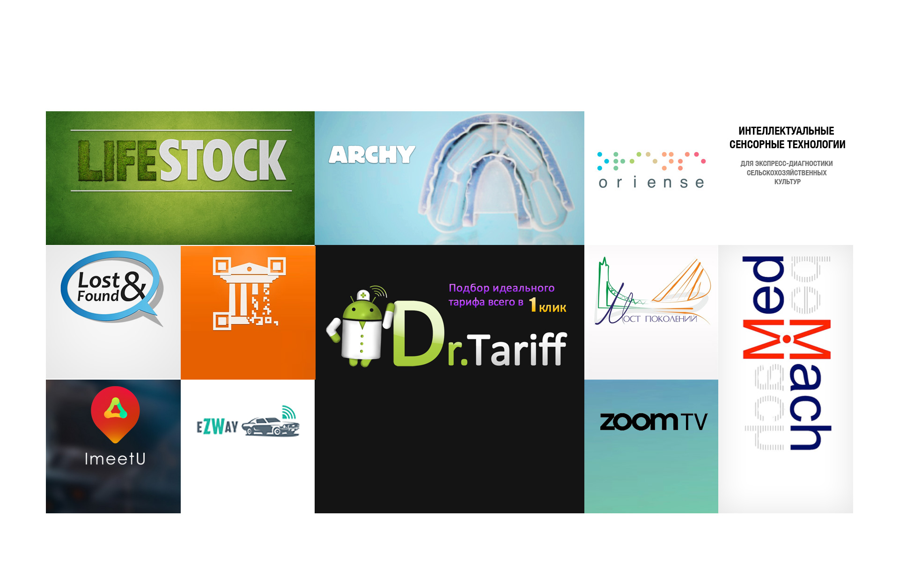









ПРОЕКТЫ ОтУС
Победитель конкурса «Моя идея для России 2013»
Проект-участник программы GSP 2013
Победитель конкурса «Моя идея для России 2013»
Проект-участник программы GSP 2013
Победитель конкурса «Sikorsky Challenge 2013»
Призер конкурса
«Imagine Cup 2013»
Лучший проект форума Polytech RISE Weekend
Мобильный сервис, для жителей мегаполисов
Финалист ФРИИ, номинант на премию «Стартап года»
Более 30 тыс. подписчиков за 1 месяц.

Slide 34
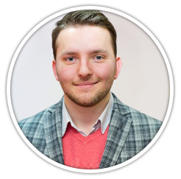
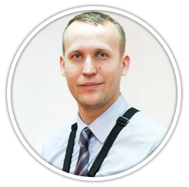
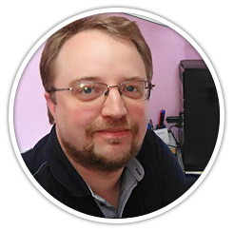
ПРОЕКТЫ: УЧАСТНИКИ СКОЛКОВО / 2014
Oriense
ООО «ЦНТ-Р»
Oriense разрабатывает высокотехнологические устройства, которые объединяют компьютерное зрение и навигационные технологии и призваны повысить самостоятельность и социальную адаптацию инвалидов по зрению
Разработка лазерных усилителей на основе активных элементов новой геометрии «тонкий стержень» (thin rod).
Проект участвовал в финале конкурсного отбора ФАНО и Фонда «Сколково»
Виталий Китаев
Константин Жуков
Дмитрий Железнов
Выпускник Открытого университета Сколково. Инженер робототехники. Победитель Microsoft Imagine Cup.
Специалист в области компьютерного зрения. Последние годы работает ведущим математиком в Центральном НИИ Робототехники
Участник Летней школы ОтУС Открытого университета Сколково.

Slide 35

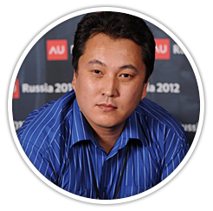
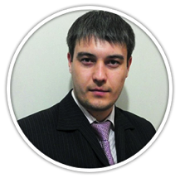
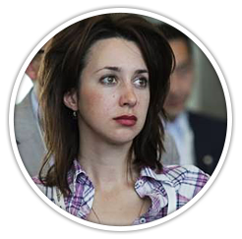
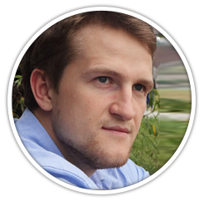
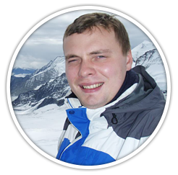
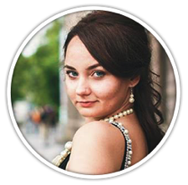
ПРОЕКТЫ: ЛЕТНЯЯ ШКОЛА ОтУС
Алмазбек Арзыбаев
Алексей Стародубов
Мария Савельева
Антон Попов
Илья Серых
Ксения Шипулина
Заявка на статус
участника ИЦ «Сколково»
Заявка на статус
участника ИЦ «Сколково»
Заявка на статус
участника ИЦ «Сколково»
Биокол – регенераторная система, с помощью которой выращиваются замещающие фрагменты тканей непосредственно в организме пациента.
Участник конкурсного отбора ФАНО и Фонда «Сколково»
Математическая экспертная система принятия решений по оптимальному расходованию энергоресурсов в районах Крайнего Севера и Дальнего Востока России
Участник конкурсного отбора ФАНО и Фонда «Сколково»
Заявка на статус
участника ИЦ «Сколково»
Единая система информационного управления технологической подготовкой производства
Финалист конкурсного отбора ФАНО и Фонда «Сколково»
Интерактивная среда имитационного моделирования подземных горных работ
Участник конкурсного отбора ФАНО и Фонда «Сколково»
Создание единой платформы спутникового мониторинга, контроля и прогнозирования сельскохозяйственного землепользования
Участник конкурсного отбора ФАНО и Фонда «Сколково»
Argus – система анализирует видеозапись лица или пальца пациента и выводит показатели
кровообращения, необходимые для определения факторов риска инсульта

Slide 36

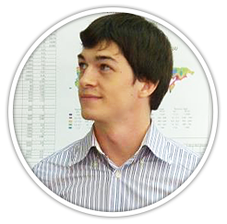
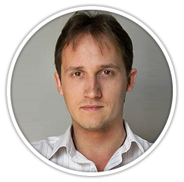
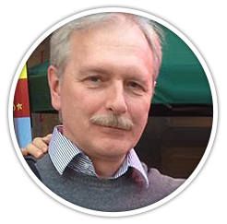
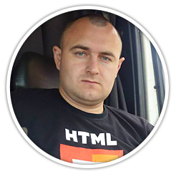
ПРОЕКТЫ ПРОГРАММЫ: ТРАНСПОРТ БУДУЩЕГО
Николай Иванов
Дежин Дмитрий
Александр Майборода
Ерошенков Сергей
Заявка на статус
участника ИЦ «Сколково»
Заявка на статус
участника ИЦ «Сколково»
Заявка на статус
участника ИЦ «Сколково»
Сверхпроводниковые электродвигатели для перспективных электросамолетов
Актуальность проекта обусловлена интересом авиапроизводителей к проектам полностью электрофицированного самолета. Основная цель проекта — создание сверхпроводниковых электродвигателей с высокой удельной мощностью (в т.ч. их производства)
ОРБИТРОН
Проект орбитального КА-накопителя решает проблему многопорядкового сокращения массы взрывной камеры, что делает возможным реализацию проекта ударного захвата грузов. Найденное решение реализуется на базе ряда известных и апробированных технологий
Грузопоиск
Информационно-логистическая платформа, инструмент для повседневной работы участников рынка автомобильных грузоперевозок. Проект построен как инструмент для ежедневной работы как со стационарного так и мобильного рабочего места
По результатам программы «Транспорт будущего» получено 17 проектов.

Slide 37

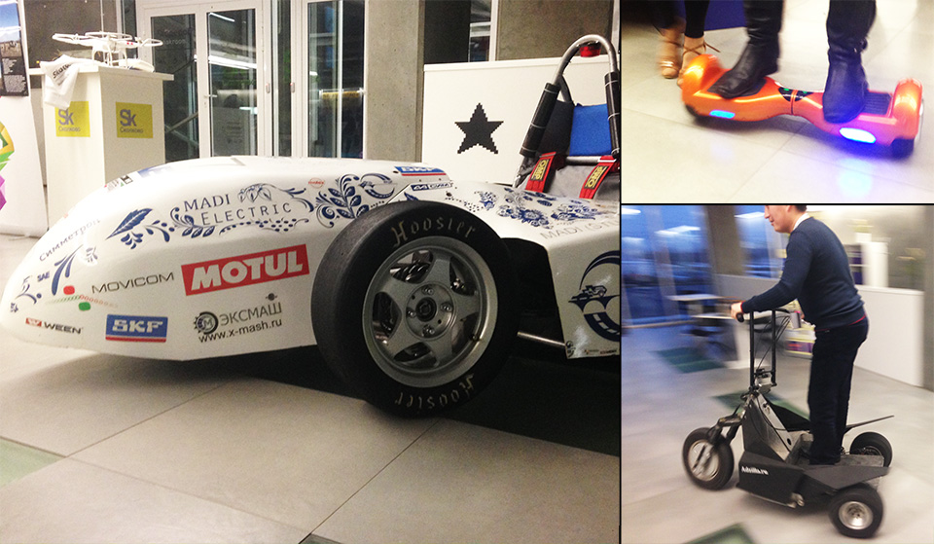
ТРАНСПОРТ БУДУЩЕГО
ЖЮРИ
Андрей Егоров Исполнительный директор Открытого университета Сколково
Илья Киселев Ведущий аналитик Кластера энергоэффективных технологий
Евгений Михайлов Генеральный директор ГУП «Мосгортранс»
Замир Шухов директор по маркетингу GVA LaunchGurus
Максим Жаренов Проектный менеджер Кластера космических и телекоммуникационных технологий
Евгений Терехин Менеджер Департамента реструктуризации производственных активов ОАО «Объединенная авиастроительная корпорация»
Василий Рыжонков Проектный менеджер Кластера информационных технологий
ПРОЕКТЫ
Рекуператор тепла | Transist Video LLC
Bauman Racing Team | GPS 2020
Электроскутер «Буцефал» | Грузопоиск
Formula Electric MADI | BananaCar
"Современный подвижной состав высокоскоростного движения" | Оптимизация взаимодействия участников логистического рынка доставки грузов
Орбитрон | mARka
Супербустер | Geron Indusrties
SC Motors | проекционные сенсорные поверхности

Slide 38
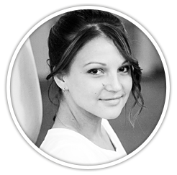
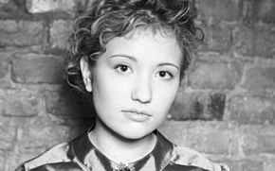
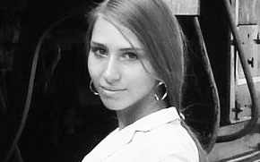

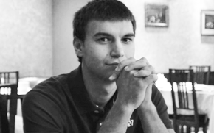
СКОЛТЕХ
ВЫПУСКНИКИ ОтУС, ПОСТУПИВШИЕ В СКОЛТЕХ В 2014 ГОДУ
Логинова Ольга
МГУ им. Ломоносова, Механико-математический факультет
Штейнгардт Вероника
МГТУ им. Н.Э.Баумана, Факультет Специального Машиностроения
Татьяна Чернова
МГТУ им. Н.Э.Баумана
«Открытый университет Сколково помог мне взглянуть на мир глобальней, почувствовать и осознать себя человеком способным менять действительность.
Это место, где мне встретились необыкновенные люди, с которыми хочется вместе идти и расти по жизни».
Цицулин Антон
ВШЭ, Факультет бизнес-информатики
Широченко Роман
ТУСУР, Радиотехнический факультет

Slide 39
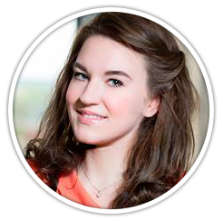
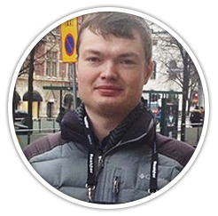
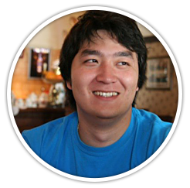



СКОЛТЕХ: ПРОЕКТЫ ВЫПУСКНИКОВ ОтУС
Екатерина Ленгольд (Котенко)
Александр Иванов
Сергей Мадаминов
Это первый мире маркетплейс услуг по спутниковой и аэрофотосъемке, который делает доступ к данным сервисам простым и удобным.
ImageAiry помогает заказчикам подобрать подходящего под их задачи вендора, а для компаний-вендоров -- привлечь новых клиентов.
Вошел в топ-50 российских стартапов 2014 года по версии Russian Startup Rating
Приложение, которое анализирует СМС-оповещения от банков и позволяет удобно следить за балансом на картах. Кроме того, приложение рекомендует наилучшие банковские карты на основе доходов и расходов пользователя, что позволяет пользователям экономить в год 20-30% месячного заработка.
Проект принял участие в стартап-конфереренции SLUSH 2014.
Победа в финале GSEA
ImeetU — мобильный сервис, помогающий жителям мегаполисов быстрее находить и выбирать удобные места для встреч. Замысел выглядит столь же простым, сколь и гениальным: мобильное приложение помогает группе людей, находящихся в разных точках города, встретиться в том месте, которое будет оптимальным для всех.

Slide 40


СТАЖЕРЫ / СОТРУДНИКИ
В 2014 году 58 человека стали стажерами и сотрудниками Фонда «Сколково», компаний - участников
и компаний-партнеров
Петр Левич Проведение Робоночи и развитие робоцентра Сколково
Выпускники Pharma’s Cool
поступившие в Хиберния колледж
«На программе было получено много новых знаний, и, что самое главное, они были представлены ведущими зарубежными экспертами, в соответствиями с современными требованиями к изучаемому предмету. Получить передовые знания «из уст в уста» – это очень здорово». Илья Комаров аспирант НИИ Фармации, Лаборатория фармакоэкономических исследований, Первый МГМУ им. И.М. Сеченова
Выпускники ОтУС делают программу «Транспорт будущего»
Нина Колыхан взаимодействие со спикерами и партнерами
Елена Наумцева работа с участниками
Варвара Конова аспирант ФГБУ "ИБМХ" РАМН
Антонина Беркут аспирант ФГБУ "ИБМХ" РАМН
Альбина Гаджаева Event-сопровождение, SMM

Slide 41
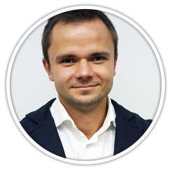
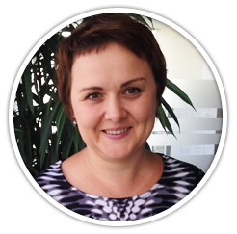
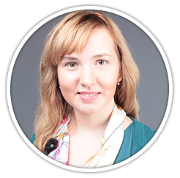
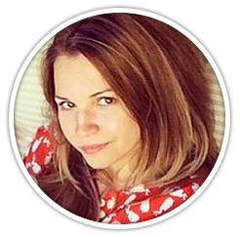
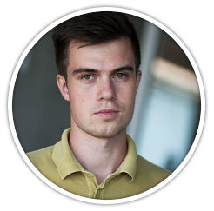
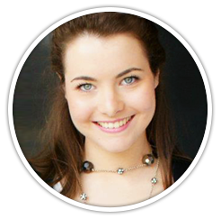
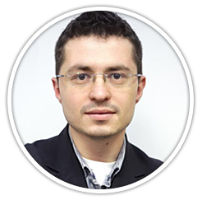
КОМАНДА
Андрей
Егоров
Екатерина
Морозова
Елена
Дирюгина
Елена
Дмитриева
Максим
Герасимов
Евгения
Русских
Николай
Яковенко

Slide 42





КОНТАКТЫ
Герасимов Максим
менеджер по развитию сообщества ОтУС
mgerasimov@sk.ru
facebook.com/openusk
vk.com/openusk
twitter.com/openusk
youtube.com/openusk

